Slide 1
Анализ данных о книгах
Цель: выявить факторы, влияющие на популярность книг
Зиновьев Максим Олегович

Slide 2
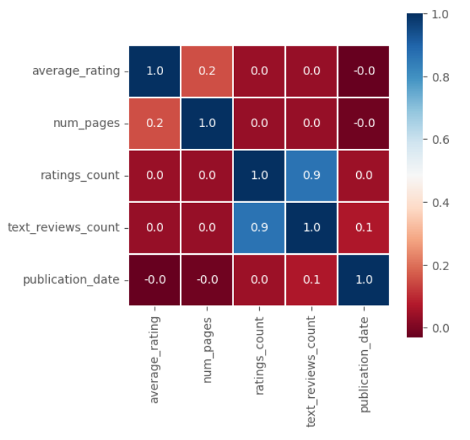
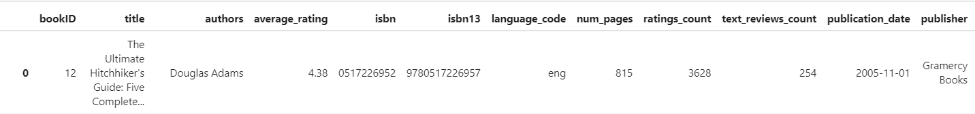
2
Описание данных
Набор данных Goodreads
Источник: Kaggle.com
Дополнено из Google Books API
11 123 книжных издания

Slide 3
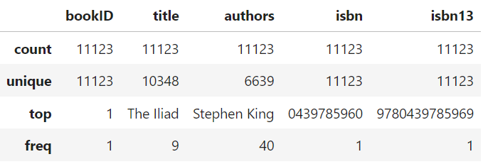
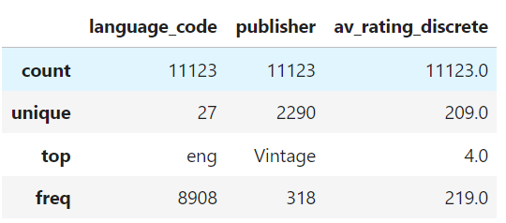
3
Описание данных

Slide 4
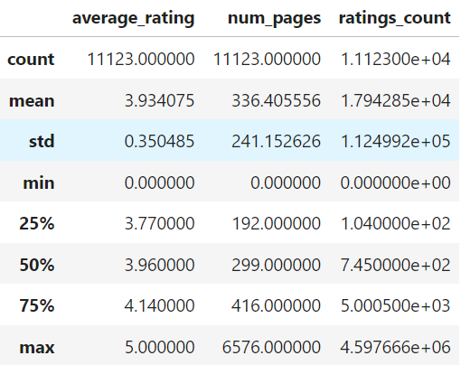
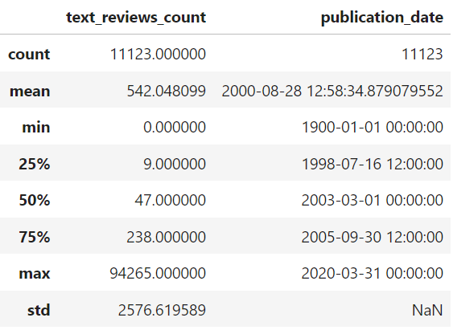
4
Описание данных

Slide 5
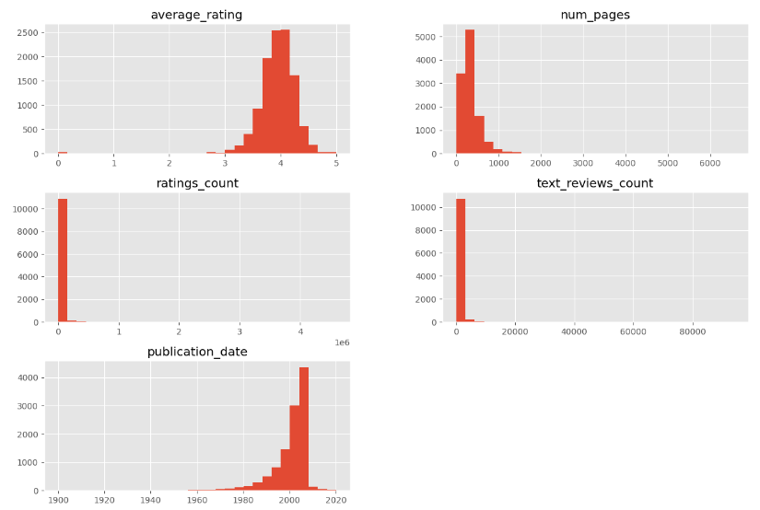
5
Описание данных

Slide 6
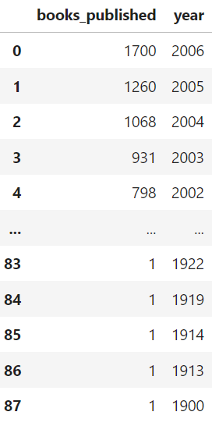
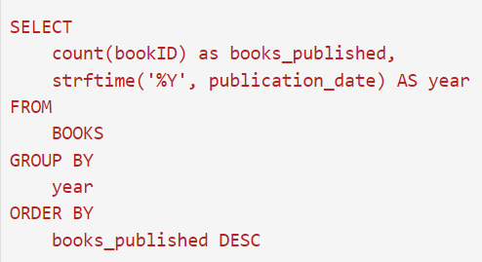

6
SQL- запрос
Выведите количество книг, выпущенных в каждом году, отсортированное по убыванию

Slide 7
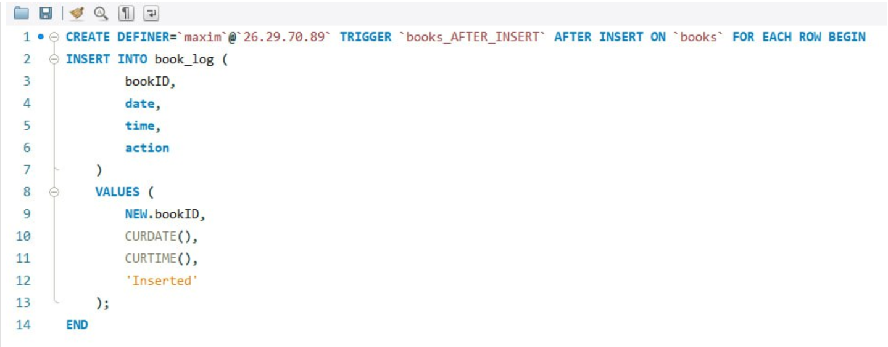

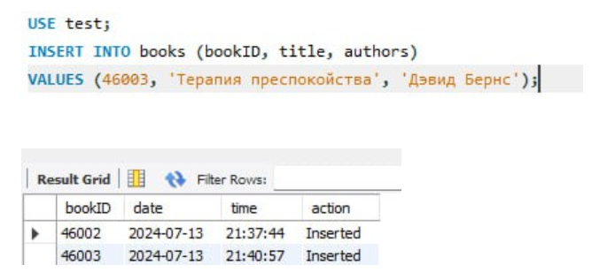
7
Триггер
При добавлении новой книги в базу данных, автоматически записывать в лог информацию о дате и времени добавления

Slide 8
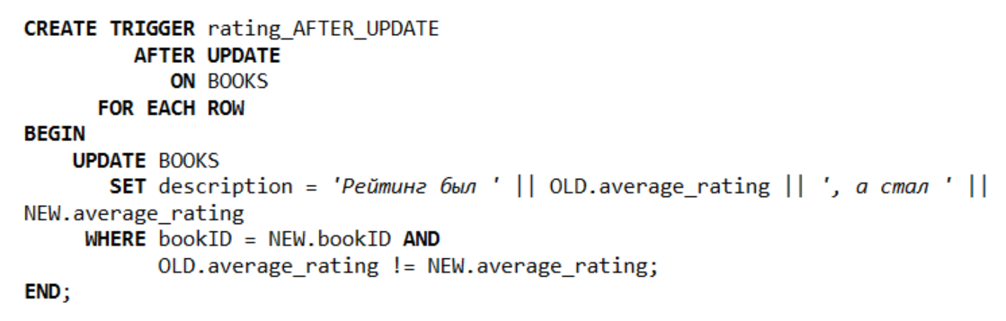
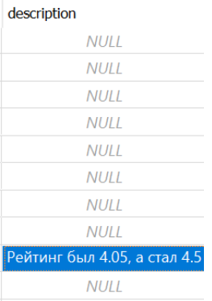
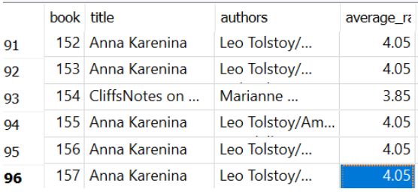
8
Триггер
При изменении рейтинга книги, автоматически обновлять ее описание в базе данных

Slide 9
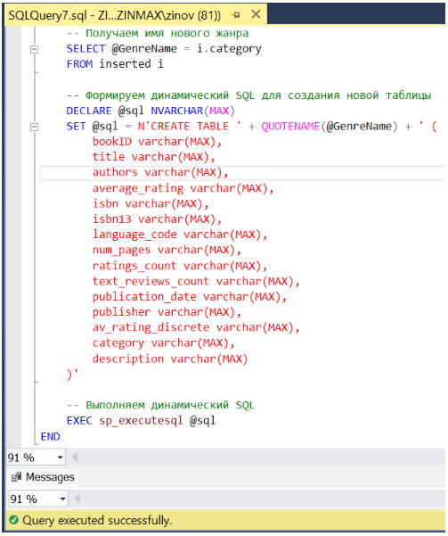
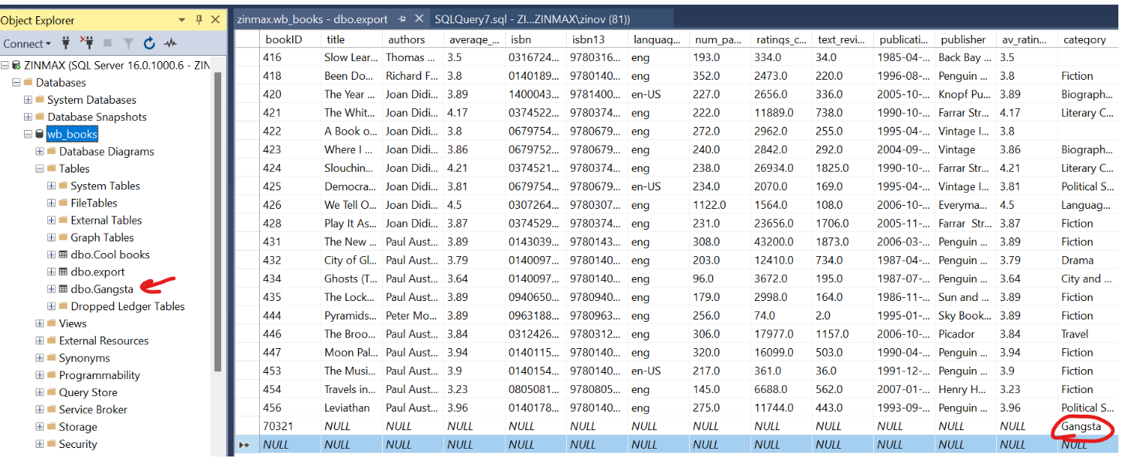

9
Триггер
Автоматически создавать таблицу для хранения информации о книгах добавленного жанра

Slide 10
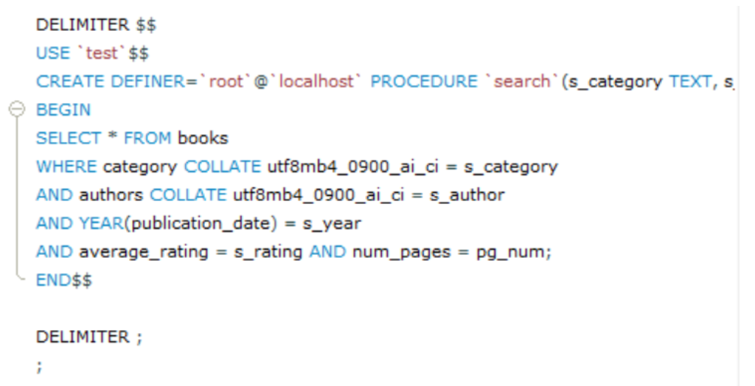
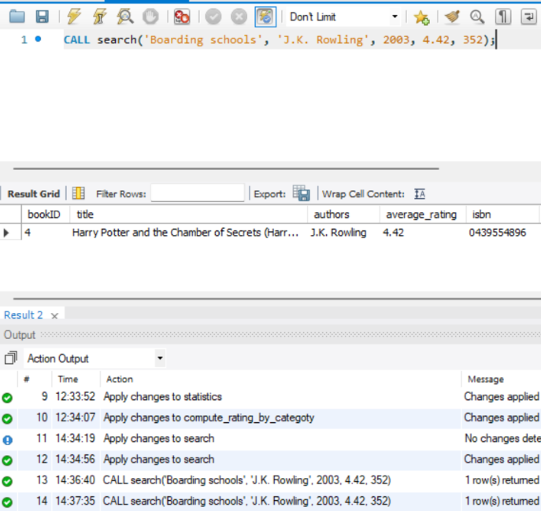
10
Процедура
Возвращать список книг, соответствующих заданным критериям поиска

Slide 11
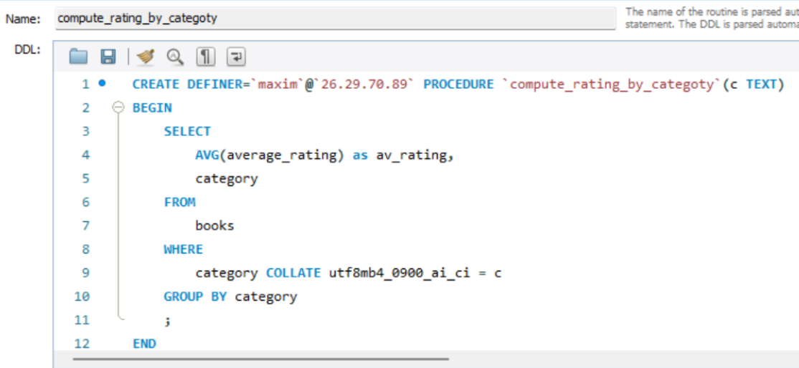
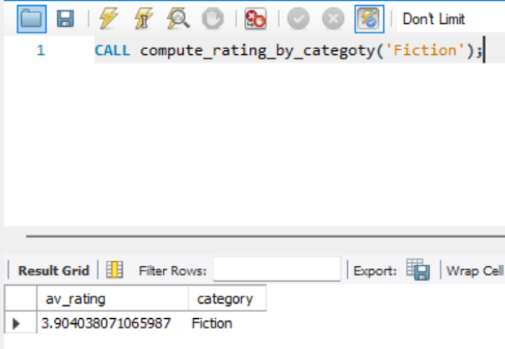
11
Процедура
Вычислять средний рейтинг книг определенного жанра

Slide 12
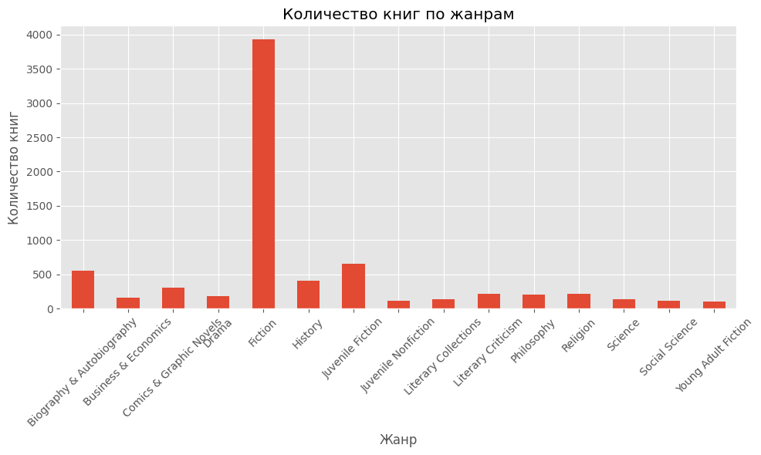


12
Визуализация

Slide 13
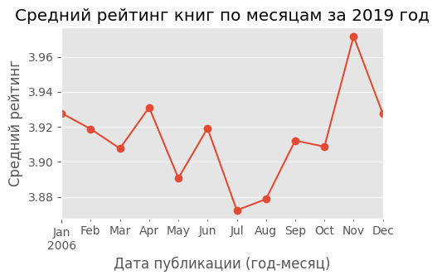
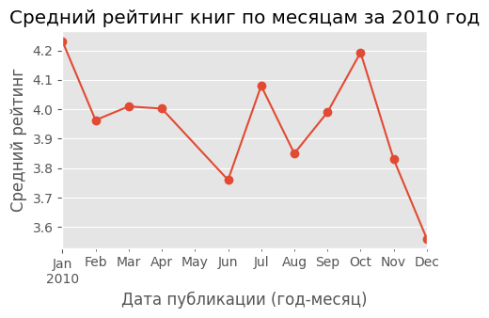
13
Визуализация

Slide 14
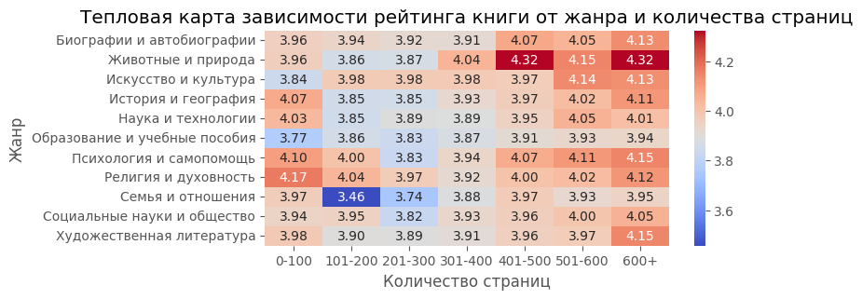
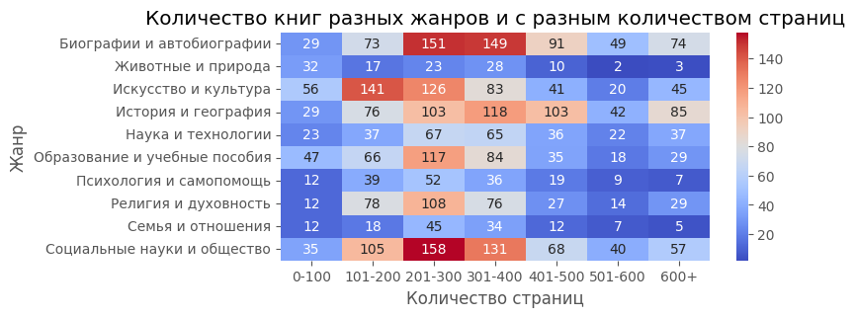
14
Визуализация

Slide 15
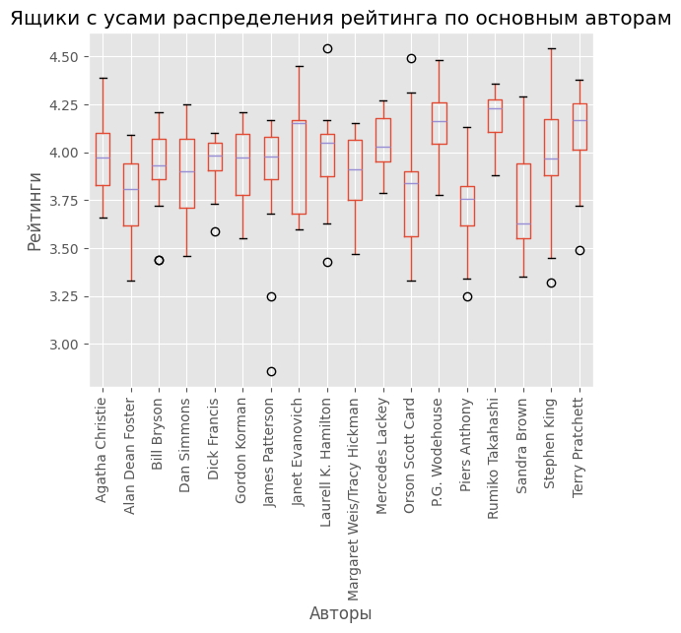
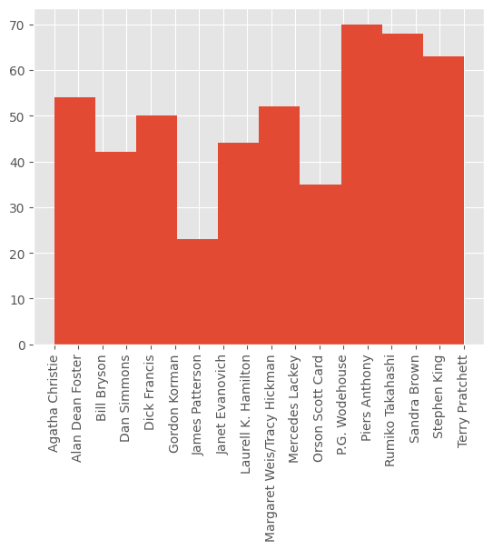
15
Визуализация

Slide 16
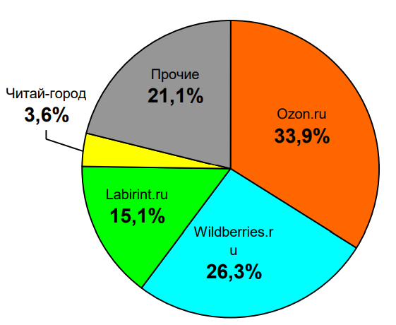
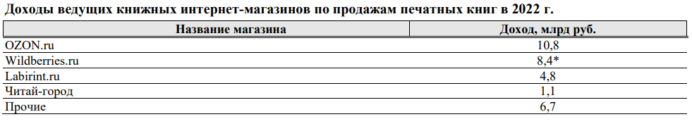
16
Развитие проекта
Книжный рынок растет
Онлайн-продажи выросли на 25,3%
Рынок цифровых книг вырос на 19%
Wildberries растет вместе с рынком
Источник: Минцифры РФ

Slide 17
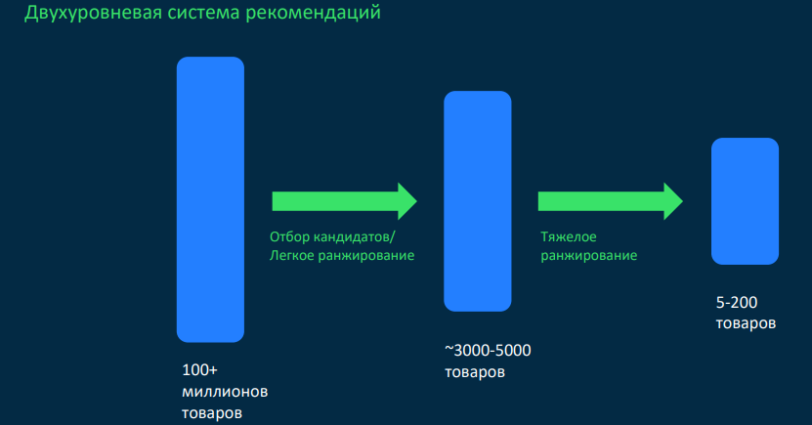

17
Развитие проекта
Настоящие данные
Нелинейные зависимости
Сегментация
Рекомендательная система
Аналитика для селлеров
Анализ данных о книгах
6 млн книг
Влияние на Retention по активности и покупкам, а также на LTV и конверсии в продажи
Для проверки гипотез можно проводить A/B-тесты с использованием стат. критериев

Slide 18



18
Контакты
@zinmax

